Slide 1
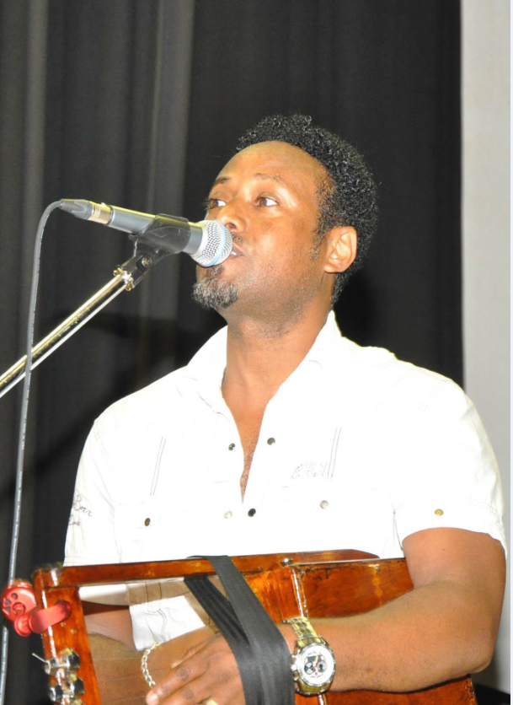
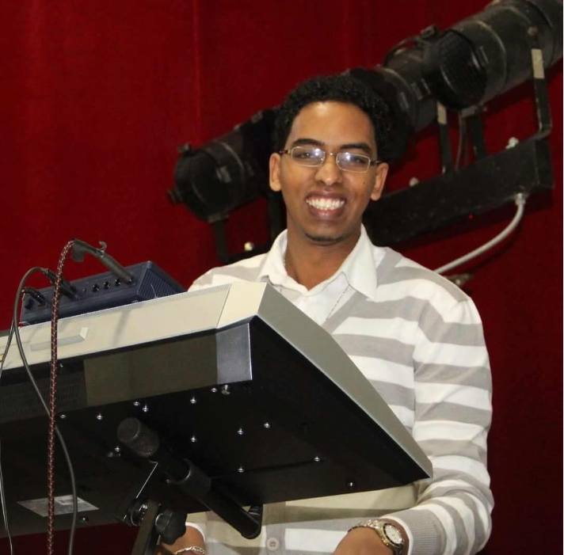
ሕጂ ውን
ዓ
ወ
ት
ን
ሓ
ፋ
ሽ
ፈንክስ ኣሪዙና
ጽምብል ብሩራዊ ኢዮቤል ናጽነት ኤርትራ
ብ
ዳ
ሓ
ን
ም
ጾ
ፊጾም ፊሳሃየ
ሓበን ተከኤ
ቀዳም May 28, 2016
ካብ ከናዳ ምስ ወናም ኣርቲስተ ፈጾም ፈሳሃየ
ኪ ቦርድ ሓበን ተከኤ
ቦታ: 2434 W. Devonshire Ave
Phoenix Az. 85015.
ትኬት፡ ዓበይቲ $30
መንእስይ ዕድመ 18-21 ፡ $15
ሽማግለ ሃገራዊ ባዓላት
Eritrean American Cultural Center Phx. Az.
. ንሓብሬታ፡ (602) 518-2750 – (602)459-6774
(480) 265-0490

